Slide 1
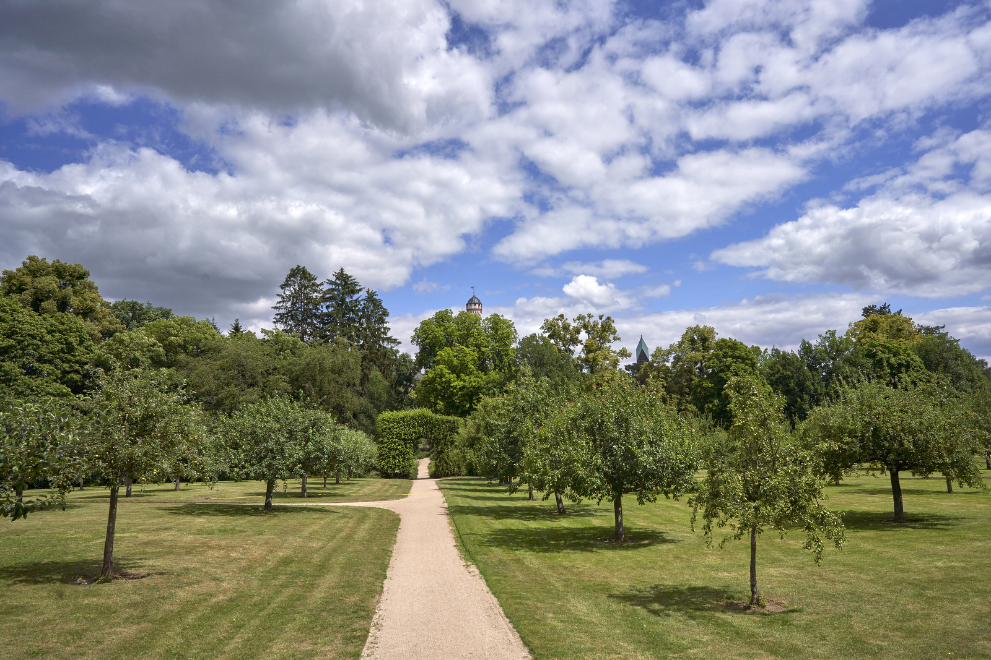
Obst im historischen Garten
Kurzfassung: Actionbound
Herrschaftlicher Obstgarten Schoss Bad Homburg SG, Alexander Paul Englert

Slide 2
Inhalt
Ziele der Station…………………………………………………..……3
Variante I: Schlosspark Bad Homburg..............................4-9
Variante II: Klostergarten Seligenstadt.........................10-15

Slide 3



Ziele der Station
Die Schüler*innen erkunden den Herrschaftlichen Obstgarten und nutzen hierbei den Actionbound-Trail „Obst im Schlosspark“. Sie entschlüsseln einen Rätseltext und lernen dabei die Vielfalt der Obstgehölze kennen. Schrittweise werden hierbei folgende Fragestellungen bearbeitet:
Welche Obstbäume befinden sich im Herrschaftlichen Obstgarten?
Wie viele Apfelsorten gibt es auf Welt und weshalb kann man nur so wenige im Supermarkt kaufen?

Slide 4
Variante I
Schlosspark Bad Homburg

Slide 5
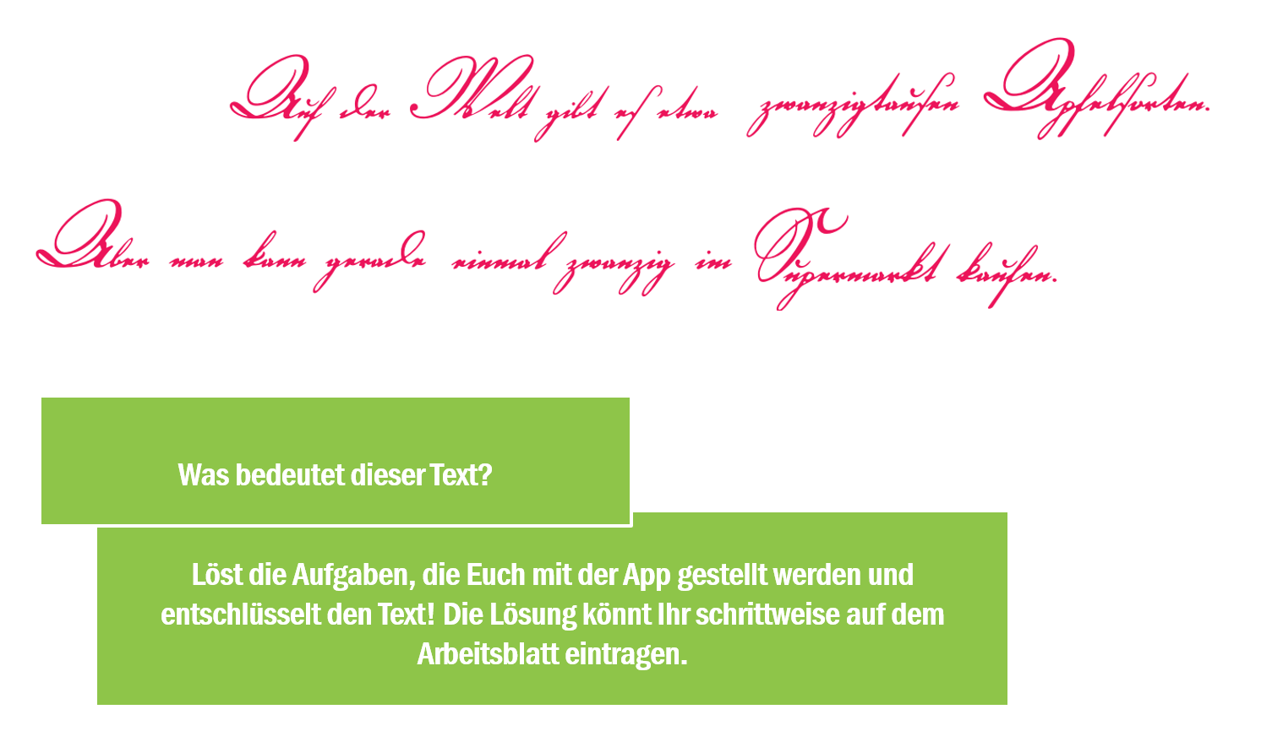
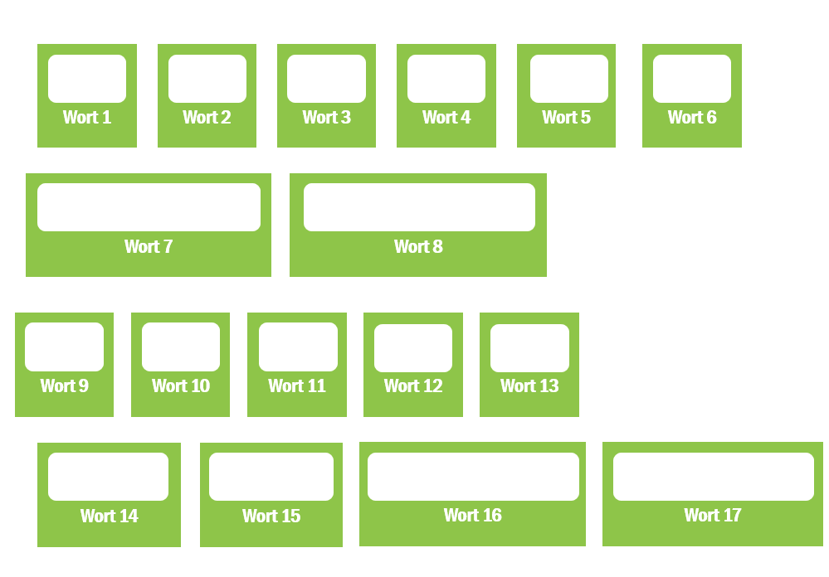
Benötigtes Material
Achtung: Für diese Station wird ein vorgeladener Actionbound-Trail benötigt. Hierzu können Sie entweder einen privaten Hotspot nutzen oder auf das Hessen WLAN zurückgreifen, das im Eingangsbereich des Schlosses verfügbar ist.
Jeweils 2 bis 3 Schüler*innen bilden eine Gruppe. Jede Gruppe erhält:
Ein Tablet mit dem vorgeladenen Actionbound-Trail „Obst im Schlosspark“
(Anleitung auf der folgenden Seite)
Eine vorbereitete Tasche mit je einer Esskastanie (Marone)
Ein Klemmbrett mit einem vorbereiteten Rätsel-Text und Arbeitsblatt zum Entschlüsseln

Slide 6
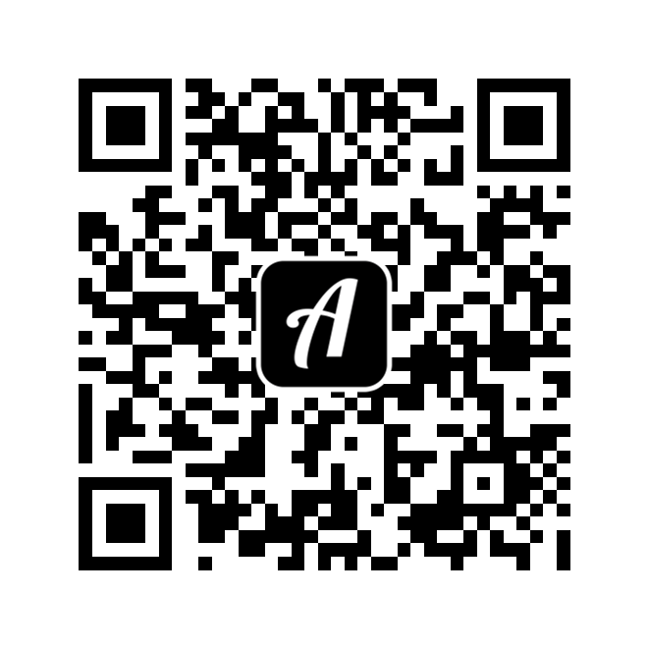
So wird der Actionbound-Trail vorgeladen:
Tablet oder Handy mit Internet-Hotspot oder WLAN verbinden.
App Actionbound öffnen, CODE SCANNEN auswählen.
Unten abgedruckten Code einscannen und Dateien herunterladen.

Slide 7
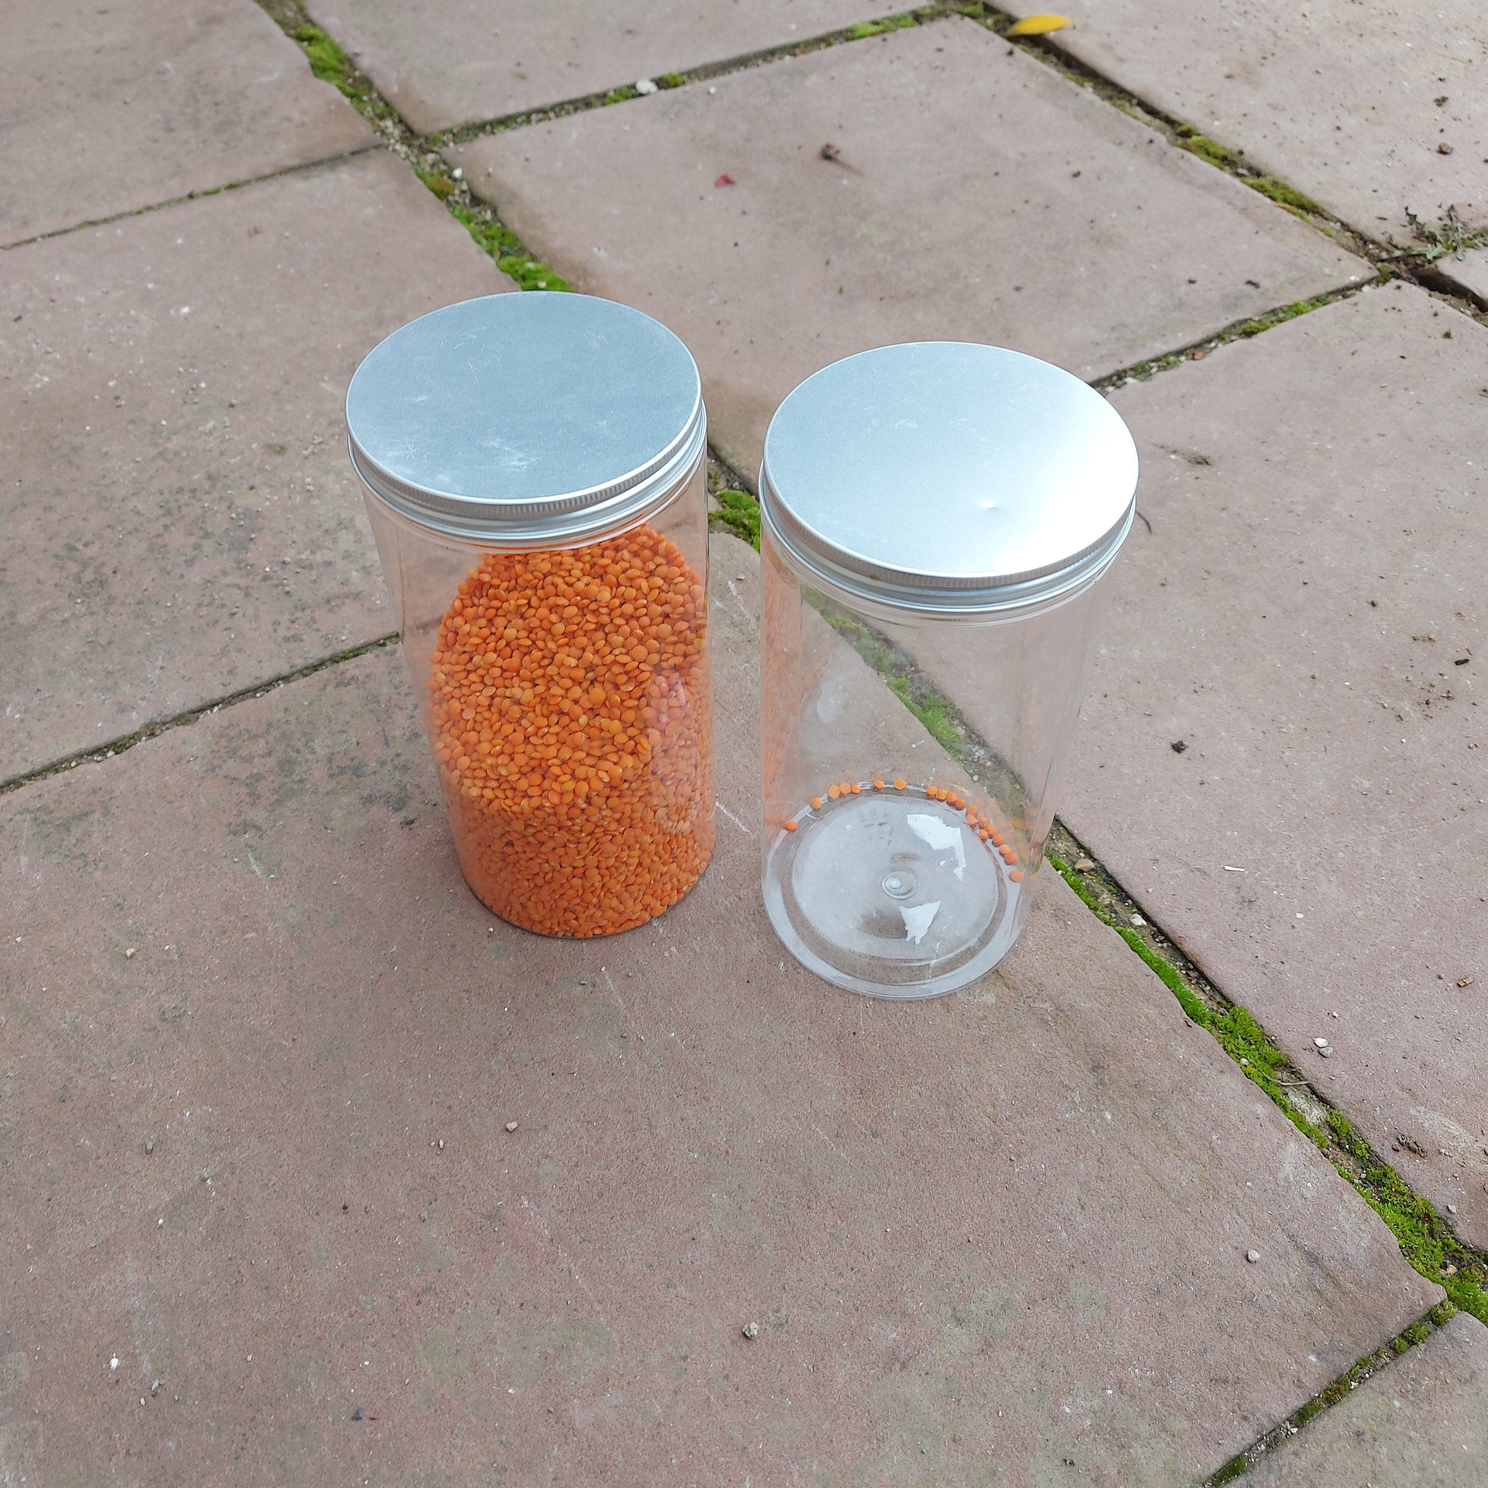

Die Lehrkraft hält außerdem folgendes Material bereit:
Gläser mit Linsen
Boxen mit vorbereiteten Apfelstücken
Arbeitsblatt mit QR-Code

Slide 8
Durchführung im Park
Schüler*innen werden in die Mitte des Obstgartens geführt.
Erhalten vorgeladene Tablets, Klemmbretter mit Arbeitsblättern und Tasche mit weiteren Materialien
Bearbeiten die gestellten Aufgaben eigenständig und entschlüsseln dabei den Text
Müssen im Laufe der Bearbeitung zu Lehrkraft zurückkehren, um Äpfel zu verkosten und QR-Code einzuscannen
Unter „Hinweise und Tipps“ sind wichtige Informationen zu finden, die die Kinder bei der Bearbeitung unterstützen sollen.

Slide 9
Hinweise und Tipps
Der Lückentext wird Stück für Stück entschlüsselt. Bereits gelöste Wörter werden dabei immer wieder angezeigt.
Die Kinder sollen sich (vom Weg in der Mitte aus) nur auf der linken Seite bewegen.
Ggf. müssen Sie gebeten werden, weiter in den Obstgarten hineinzulaufen, um die Bank am Rand zu finden.
Ggf. müssen Sie gebeten werden , wieder zur Lehrkraft zurückzukehren, um den QR-Code einzuscannen.
Achtung: Nach der Auflösung des Textes folgen noch zwei Fragen bis zum Ende des Bounds.

Slide 10
Variante II
Klostergarten Seligenstadt

Slide 11
Benötigtes Material
Achtung: Für diese Station wird ein vorgeladener Actionbound-Trail benötigt. Hierzu können Sie entweder einen privaten Hotspot nutzen oder auf das Hessen WLAN zurückgreifen, das im Eingangsbereich des Schlosses verfügbar ist.
Jeweils 2 bis 3 Schüler*innen bilden eine Gruppe. Jede Gruppe erhält:
Ein Tablet mit dem vorgeladenen Actionbound-Trail „Obst im Schlosspark“
(Anleitung auf der folgenden Seite)
Eine vorbereitete Tasche mit je einer Esskastanie (Marone)
Ein Klemmbrett mit einem vorbereiteten Rätsel-Text und Arbeitsblatt zum Entschlüsseln

Slide 12
So wird der Actionbound-Trail vorgeladen:
Tablet oder Handy mit Internet-Hotspot oder WLAN verbinden.
App Actionbound öffnen, CODE SCANNEN auswählen.
Unten abgedruckten Code einscannen und Dateien herunterladen.

Slide 13
Die Lehrkraft hält außerdem folgendes Material bereit:
Gläser mit Linsen
Boxen mit vorbereiteten Apfelstücken
Arbeitsblatt mit QR-Code

Slide 14
Durchführung im Park
Schüler*innen werden in die Mitte des Obstgartens geführt.
Erhalten vorgeladene Tablets, Klemmbretter mit Arbeitsblättern und Tasche mit weiteren Materialien
Bearbeiten die gestellten Aufgaben eigenständig und entschlüsseln dabei den Text
Müssen im Laufe der Bearbeitung zu Lehrkraft zurückkehren, um Äpfel zu verkosten und QR-Code einzuscannen
Unter „Hinweise und Tipps“ sind wichtige Informationen zu finden, die die Kinder bei der Bearbeitung unterstützen sollen.

Slide 15
Hinweise und Tipps
Der Lückentext wird Stück für Stück entschlüsselt. Bereits gelöste Wörter werden dabei immer wieder angezeigt.
Ggf. müssen die Kinder gebeten werden, weit in den Garten hineinzulaufen.
Ggf. müssen Sie gebeten werden , wieder zur Lehrkraft zurückzukehren, um den QR-Code einzuscannen.
Achtung: Nach der Auflösung des Textes folgen noch zwei Fragen bis zum Ende des Bounds.

Slide 16
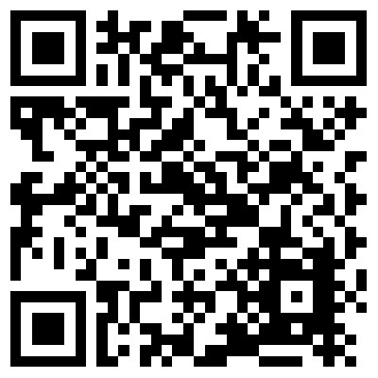


Didaktik der Biowissenschaften
Goethe-Universität Frankfurt
Biologicum, Campus Riedberg
Max-von-Laue-Straße 13
60438 Frankfurt am Main
Tel: +49 69 798-42270
Schlösser und Gärten Hessen
Schloss
61348 Bad Homburg vor der Höhe
info@schloesser.hessen.de
Tel.: +49 (0)6172 9262-0
Projekthomepage
www.schloesser-hessen.de/de/projekt-lernort-gartendenkmal

